Slide 1

原子的构成（一）
山东省青岛第二十六中学
徐英姿

Slide 2
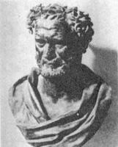
德谟克利特（约公元前460～公元前370年）
古希腊伟大的唯物主义哲学家，原子唯物论学说的创始人之一,率先提出原子论 ——万物由原子构成。

Slide 3
原子结构模型的演变
道尔顿原子模型
1803年
汤姆森原子模型
1897年
卢瑟福原子模型
1911年
玻尔原子模型
1913年
电子云模型
1927-1935年

Slide 4
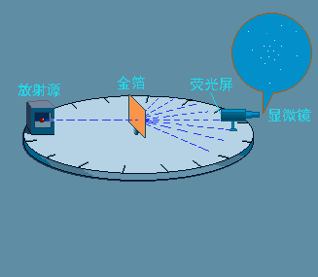
卢瑟福α粒子散射实验（1911年）
——原子有核

Slide 5
一、原子的结构
体积很小
原子核
带正电
质量很大
原子
核外电子

Slide 6
一、原子的结构
质子
原子核
中子
原子
核外电子

Slide 7
质子、中子和电子
质子
每个质子带一个单位的正电荷
1.6726×10⁻²⁷千克
原子核
原子
中子
不带电荷
1.6748×10⁻²⁷千克
每个电子带一个单位的负电荷
核外电子
9.1176×10⁻³¹千克
核电荷数 = 质子数 = 核外电子数
原子的质量主要集中在原子核上

Slide 8
从表格中可得到哪些信息
构成原子的粒子的电性和质量
原子的质量主要集中在原子核上
粒子的种类 | 电性 | 质量
质子 | 每个质子带一个单位正电荷 | 1.6726×10^{－27}Kg
中子 | 不带电 | 1.6749×10^{－27}kg
电子 | 每个电子带一个单位负电荷 | 质子质量的1/1836
氢原子中没有中子
几种原子的构成
原子种类 | 质子数 | 中子数 | 核外电子数
氢 | 1 | 0 | 1
碳 | 6 | 6 | 6
氧 | 8 | 8 | 8
钠 | 11 | 12 | 11
镁 | 12 | 12 | 12
氯 | 17 | 18 | 17
在原子中，质子数不一定等于中子数
不同的原子质子数不同

Slide 9
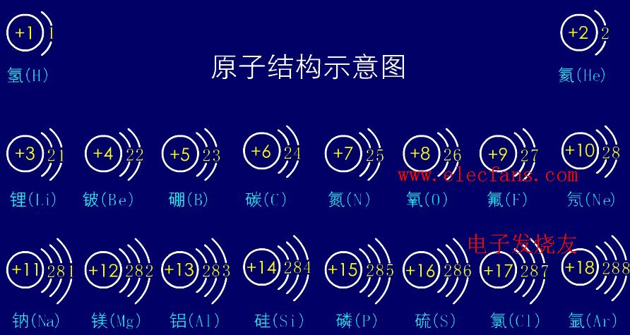

Slide 10
原子种类 | 原子核 |  | 核电荷数 | 核外电子数
 | 质子数 | 中子数
氢 | 1 | 0 | 1 | 1
碳 | 6 | 6 | 6 | 6
氧 | 8 | 8 | 8 | 8
钠 | 11 | 12 | 11 | 11
氯 | 17 | 18 | 17 | 17

Slide 11

收获 交流

Slide 12
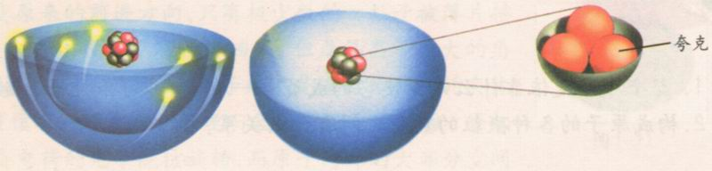
知识的延伸
实验证明，质子和中子是由更小的微粒“夸克”构成。
有关夸克的结构和性质仍有探索和研究中……

Slide 13
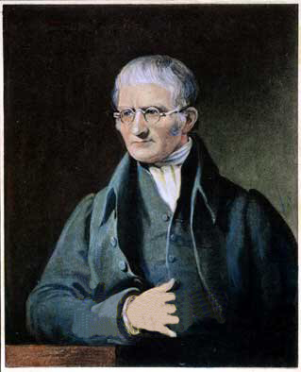

近代科学原子论（1803年）
一切物质都是由最小的不能再分的粒子——原子构成。
原子模型：原子是坚实的、不可再分的实心球。
“化学的新时代是从原子论开始的”
——恩格斯
英国化学家道尔顿
（J.Dalton , 1766~1844)

Slide 14
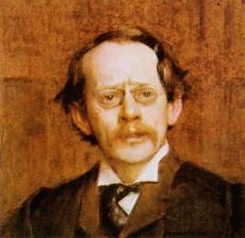
原子并不是构成物质的最小微粒
——汤姆森发现了电子(1897年)
电子是种带负电、有一定质量的微粒，普遍存在于各种原子之中。
汤姆森原子模型：原子是一个平均分布着正电荷的粒子，其中镶嵌着许多电子，中和了电荷，从而形成了中性原子。
英国物理学家汤姆森
（J.J.Thomson ,1856~1940）

Slide 15
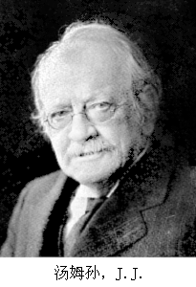
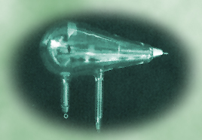
汤 姆 森
汤姆森通过研究阴极射线发现了电子。

Slide 16
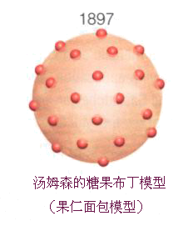
汤姆森原子模型

Slide 17
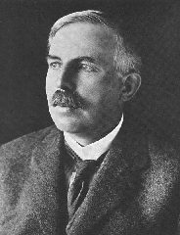
α粒子散射实验（1909年）
——原子有核
卢瑟福和他的助手做了著名α粒子散射实验。根据实验，卢瑟福在1911年提出原子有核模型。
卢瑟福原子模型（又称行星原子模型）：原子是由居于原子中心的带正电的原子核和核外带负电的电子构成。原子核的质量几乎等于原子的全部质量，电子在原子核外空间绕核做高速运动。
英国科学家卢瑟福
（E.Rutherford,1871~1937)

Slide 18
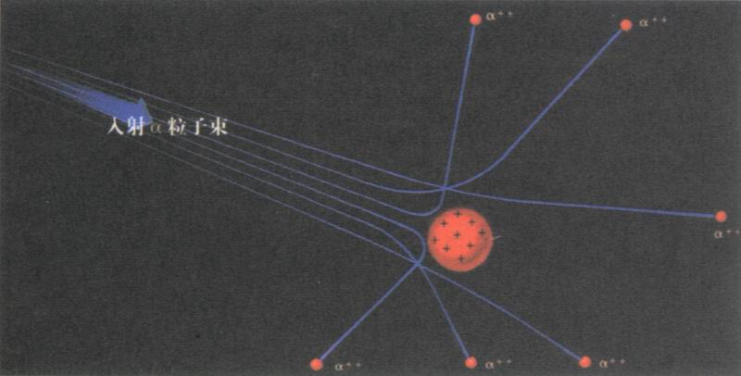

Slide 19
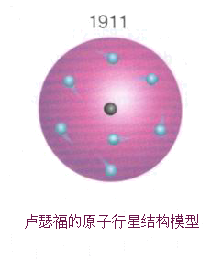
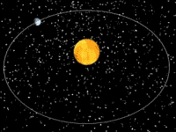

Slide 20
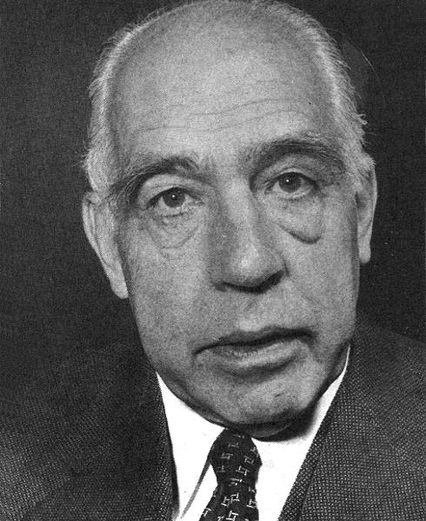
玻尔原子模型（1913年）
玻尔借助诞生不久的量子理论改进了卢瑟福的模型。
玻尔原子模型（又称分层模型）：当原子只有一个电子时，电子沿特定球形轨道运转；当原子有多个电子时，它们将分布在多个球壳中绕核运动。
不同的电子运转轨道是具有一定级差的稳定轨道。
丹麦物理学家玻尔
（N.Bohr,1885~1962)

Slide 21
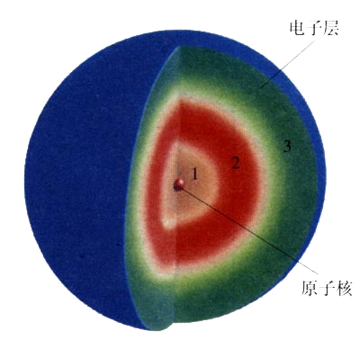
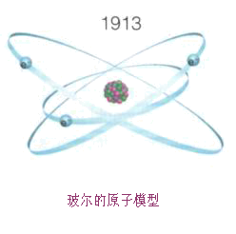

Slide 22
电子云模型
（现代物质结构学说）
现代科学家们在实验中发现，电子在原子核周围有的区域出现的次数多，有的区域出现的次数少，就像“云雾”笼罩在原子核周围。因而提出了“电子云模型”。
电子云密度大的地方，表明电子在核外单位体积内出现的机会多，反之，出现的机会少。
如：氢原子的电子云

Slide 23
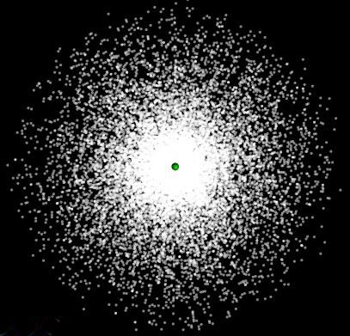
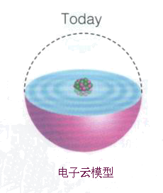
现代物质结构学说
电子云

